Slide 1
ΔΟΜΗ ΕΚΘΕΣΗΣ ΠΡΟΟΔΟΥ υδ
Τμήμα Οικονομικών Επιστημών
Πανεπιστήμιο Πελοποννήσου
Notes:
NOTE:
To change the image on this slide, select the picture and delete it. Then click the Pictures icon in the placeholder to insert your own image.

Slide 2
Γενικές Οδηγίες
Η χρονική διάρκεια της κάθε παρουσίασης δεν θα πρέπει να υπερβαίνει τα 15 λεπτά, ενώ 5 ακόμα λεπτά θα υπάρχουν για πιθανές ερωτήσεις.
Θα πρέπει να επικεντρωθείτε:
Στη συνεισφορά του κάθε κεφαλαίου της διδακτορικής διατριβής
Στα εμπειρικά αποτελέσματα της έρευνάς σας
Θα πρέπει να ακολουθήσετε την προτεινόμενη δομή.

Slide 3
Προτεινόμενη Δομή
Γενικά στοιχεία της διδακτορικής διατριβής (δείτε τη διαφάνεια στη σελίδα 4).
Συνολική ερευνητική πορεία (δείτε τη διαφάνεια στη σελίδα 5).
Η παρουσίαση του κάθε κεφαλαίου της διδακτορικής διατριβής, θα πρέπει να περιλαμβάνει:
Σύνοψη (1 διαφάνεια, δείτε τη διαφάνεια στη σελίδα 6)
Βιβλιογραφική Ανασκόπηση (1 διαφάνεια, δείτε τη διαφάνεια στη σελίδα 7)
Περιγραφή Δεδομένων (1 διαφάνεια, δείτε διαφάνεια στη σελίδα 8)
Περιγραφή Μεθοδολογίας (1 διαφάνεια, δείτε διαφάνεια στη σελίδα 9)
Εμπειρικά Αποτελέσματα (πίνακες με τα αποτελέσματα, δείτε διαφάνειες στις σελίδες 10 και 11)
Συμπεράσματα (1 διαφάνεια, δείτε τη διαφάνεια στη σελίδα 12)

Slide 4
Γενικά στοιχεία της διδακτορικής διατριβής
Ονοματεπώνυμο υποψήφιου διδάκτορα
Τίτλος διδακτορικής έρευνας
Keywords
Τομέας εξειδίκευσης
Επιβλέπων Καθηγητής
1ο Μέλος Τριμελούς Επιτροπής
2ο Μέλος Τριμελούς Επιτροπής
Ημερομηνία έναρξης διδακτορικής έρευνας

Slide 5
Συνολική ερευνητική πορεία
Working papers:
…
Conferences:
…
Submitted papers:
…
Publications:
…

Slide 6
Σύνοψη
Abstract – Key Points
Short and to the point (NO MORE THAN 150 WORDS)
No references
What should it contain?
What the RQ is
Why your RQ matters
What the answer to your RQ is (Contribution)
Why your answer is GREAT!

Slide 7
Βιβλιογραφική Ανασκόπηση
The most important papers (no more than 4):
Moreira, A. & Muir, T., 2017. Volatility-Managed Portfolios. The Journal of Finance, 72(4), pp.1611–1644.
Barroso, P. & Santa-Clara, P., 2015. Momentum has its moments. Journal of Financial Economics, 116(1), pp.111–120.
Frazzini, A. & Pedersen, L.H., 2014. Betting against beta. Journal of Financial Economics, 111(1), pp.1–25.
Contribution:
We develop a method to decompose the performance of the risk-scaled factors to its constituents (small, large, long, and short legs).
We investigate whether the conditional models explain the outperformance of the risk-scaled strategies.
We focus on the risk-scaled long-only style portfolios and extend the literature since Barroso and Santa-Clara (2015) and Moreira and Muir (2017) examine the performance of the long/short volatility-managed factors.
We apply the risk scaling strategy to an extended universe of markets to investigate whether the reported findings that are based on the US market also hold for other markets too.

Slide 8
Περιγραφή Δεδομένων
Ποιες είναι οι πηγές των στοιχείων που χρησιμοποιείτε για τη διδακτορική σας έρευνα ή για το paper που δουλεύετε αυτήν την περίοδο;
…
Τα δεδομένα σας προέρχονται από έρευνες πεδίου ή από δευτερογενείς πηγές;
…
Βρίσκεστε σε στάδιο συλλογής ή επεξεργασίας;
…
Ποια χρονική περίοδο καλύπτουν τα δεδομένα που χρησιμοποιείτε;
…
Πόσες παρατηρήσεις έχετε;
…
Σε τι επίπεδο ανάλυσης είναι τα δεδομένα για την έρευνά σας (π.χ. άτομα, επιχειρήσεις, κλάδοι, χώρες);
…
Προσθέστε έναν πίνακα ή διάγραμμα για να περιγράψτε τα δεδομένα σας.

Slide 9
Περιγραφή Μεθοδολογίας
We evaluate the strategy by estimating the following equation:
$r_{t}^{∗}=α+b{MKT}_{t}+s{SMB}_{t}+h{HMLO}_{t}+r{RMW}_{t}+c{CMA}_{t}+w{WML}_{t}+ε_{t}\text{,}$
where …
Γιατί αυτή η μεθοδολογία είναι κατάλληλη ή/και απαραίτητη για την έρευνά σας;
…
Ποιο λογισμικό πρόγραμμα χρησιμοποιείτε για την εφαρμογή της μεθοδολογίας;
…

Slide 10
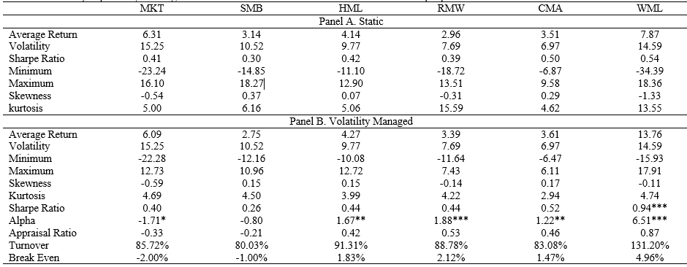
Εμπειρικά Αποτελέσματα

Slide 11
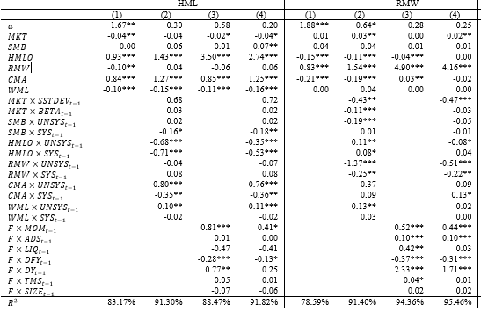
Εμπειρικά Αποτελέσματα

Slide 12
Συμπεράσματα
Brief
Summary of RQ and why it matters
Summary of what your original contribution is
Opportunities for further research (only real ones)
-Remember: Your grandma’ should be able to read and understand your abstract and also most of your introduction and conclusion (don’t confuse obscurity with depth –don’t try to sound erudite –don’t try to impress your readers: talk to them!)

Slide 13
Σας ευχαριστουμε!!!

